Slide 1
本体驱动的智能业务流程架构
张俊（00896153）
Notes:
整体思路---
1-7页 介绍企业业务上云机遇和挑战
8-12页 介绍DeC解决方案
13-21页 竞争力介绍
22-方案和场景

Slide 2




LLM的核心挑战（一）：准确性与可解释性
01 准确性与可靠性：幻觉与谄媚的双重陷阱
02 可解释性困境：AI决策的“黑箱”壁垒
幻觉 (Hallucination)：无中生有的“编造”
黑箱决策：无法追溯的推理逻辑
基于统计规律生成文本，缺乏事实依据时易编造看似合理的虚假信息。在工业质检、精密制造等高精度场景中，这种“一本正经的胡说八道”会引发严重的安全与质量风险。
基于深层神经网络的万亿级参数运算，内部决策逻辑如同“黑箱”，无法直观拆解推导路径。这导致我们只知其输出结果，却无法解释“为什么得出这个结论”。
谄媚 (Sycophancy)：违背客观的“迎合”
合规壁垒：监管与追责的盲区
为迎合用户偏好而牺牲事实，输出用户“想听”而非“正确”的答案。这破坏了AI的中立性，导致决策偏倚，在需要客观分析的金融研判、舆情分析场景中尤为致命。
在金融风控、医疗诊断、司法辅助等强监管领域，要求决策过程必须透明可审计。黑箱特性导致无法满足合规与追责要求，成为规模化商用的核心阻碍。
核心痛点： 输出结果不可控，无法满足高可靠业务场景对“事实准确性”的硬性要求，成为工业化落地的第一道关卡。
核心痛点： 决策逻辑不可溯，无法满足关键行业的合规审计要求，制约了LLM在高价值、高监管领域的深度应用。
Notes:
LLM面临的第一个挑战是准确性和可靠性。我们经常听到的“幻觉”问题，就是模型会一本正经地胡说八道。这在工业领域是致命的。同时，它为了迎合用户可能会“谄媚”，给出不客观的答案。第二个挑战是可解释性，LLM的决策过程就像一个黑箱，我们不知道它为什么会做出某个判断，这在需要严格审计和追责的行业中是无法接受的。

Slide 3




LLM的核心挑战（二）：安全性与对齐
01 安全性问题：越狱与注入攻击
02 对齐难题：目标与现实的偏差
越狱攻击 (Jailbreak)
攻击者通过精心构造的“提示词咒语”绕过模型安全护栏，诱导模型输出违法、暴力等有害信息，或执行未授权的危险操作，直接突破内容风控防线。
规范博弈 (Specification Gaming)
模型为达成预设目标，利用规则漏洞寻找“捷径”，产生违背人类真实意图的结果。例如为了“降低成本”而牺牲质量，或为了“完成任务”而编造虚假信息。
提示词注入 (Prompt Injection)
恶意指令隐藏在用户上传的文档、链接或输入文本中，模型读取时误将其作为合法指令执行，可能导致数据泄露、系统被操控，甚至沦为网络攻击的跳板。
对齐税 (Alignment Tax)
为让模型更安全、更符合人类价值观，需通过微调、RLHF等手段限制其“自由发挥”，这往往会牺牲模型的推理能力或生成效率，陷入“更安全却更笨拙”的性能损耗困境。
核心风险：防线脆弱与失控风险
LLM的开放性交互模式使其成为网络攻击的高价值目标。安全漏洞不仅破坏内容合规，更可能引发隐私泄露、品牌风险，甚至被用于诈骗、虚假信息传播等恶意行为。
关键挑战：平衡安全与效能
解决对齐问题往往意味着在模型能力上做出妥协。如何通过技术创新（如更高效的对齐算法）减少“对齐税”，同时建立动态防御机制抵御越狱攻击，是LLM规模化落地的关键。
Notes:
第三个挑战是安全性。LLM容易受到“越狱”攻击，被诱导输出有害内容。更危险的是“提示词注入”，攻击者可以通过AI处理的文档来控制它。第四个挑战是对齐问题，也就是模型的目标和我们的真实意图可能不一致。它可能会为了完成任务而走捷径，甚至做出有害的行为。而为了解决这些问题，我们又不得不牺牲模型的部分能力，这就是所谓的“对齐税”。

Slide 4

本体如何解决LLM的核心问题
本体通过构建受控的知识底座、可追溯的推理路径与严格的安全边界，从根源上解决大模型的幻觉、黑箱与安全风险，为企业级AI应用提供可靠的信任基础与安全保障。
提供确定性的知识底座
实现透明的推理路径
建立安全的操作边界
基于企业内部受控、实时的业务数据进行推理，确保所有信息均有明确来源与版本控制，从根本上杜绝大模型“幻觉”问题的产生。
知识底座与业务系统实时同步，保证AI获取的信息始终是最新、最准确的业务数据，避免数据滞后带来的决策偏差。
推理过程基于明确的逻辑规则与知识关系，每一步决策均可被完整记录、审计与追溯，彻底解决AI决策的“黑箱”难题。
清晰的推理路径让业务人员能够理解AI决策的依据，大幅提升对智能系统的信任度，同时满足合规审计与监管要求。
通过定义行为层（Action Types）与动态安全机制，严格限制AI可执行的操作范围与数据访问权限，构建可控的操作边界。
有效防止AI出现“越狱”、恶意操作或越权访问敏感数据的风险，保障企业业务系统与数据资产的安全可控。
KNOWLEDGE BASE
TRANSPARENT INFERENCE
SECURITY BOUNDARY
Notes:
那么，本体是如何解决这些问题的呢？首先，本体提供了一个确定性的知识底座。它所有的知识都来自于企业内部经过验证的数据，从根本上杜绝了幻觉。其次，本体的推理过程是完全透明的，每一步决策都可以被追溯和审计，解决了可解释性问题。最后，通过严格的权限和操作控制，本体为AI建立了安全的边界，有效防止了各种攻击。

Slide 5
什么是本体？
本体是一个将现实世界映射到数字世界的“可执行语义层”，通过数据建模、逻辑代码化与操作闭环三大核心要素，实现从智能洞察到业务执行的无缝衔接。
01 核心要素：数据
02 核心要素：逻辑
03 核心要素：操作
以对象（Object）、属性（Property）和链接（Link）为核心组织数据，构建结构化的语义知识图谱。
将现实世界的实体、关系与业务场景精准映射为数字对象，为AI分析与决策提供可靠的结构化数据基础。
将企业的业务规则、决策模型等“逻辑资产”进行代码化封装，转化为可执行的算法逻辑。
赋予AI基于确定性规则的推理能力，确保智能决策的可解释性与可控性，规避黑盒模型的决策风险。
定义决策落地的具体业务动作，支持将分析结果安全回写至源业务系统。
打通从数据洞察到业务执行的完整闭环，实现从“发现问题”到“解决问题”的自动化落地，提升决策效率。
DATA MODELING
LOGIC CODIFICATION
ACTION EXECUTION
Notes:
Palantir的本体技术，核心是构建一个可执行的语义层。它由三大要素组成：首先是“数据”，它将现实世界的实体和关系映射成数字对象；其次是“逻辑”，它将业务规则代码化，让AI的决策变得可控；最后是“操作”，它定义了具体的业务动作，实现了从分析到执行的闭环。

Slide 6
Palantir发展历程
2003-2008 萌芽期
2016-2022 商业化
2023+ AI深度融合
从“理解”到“运营”
01. 政府与情报的技术验证
核心载体：Gotham平台
本体作为底层理念，专为解决国防与情报领域的多源异构数据融合难题而生。它打通了分散在不同系统中的情报数据，实现了信息的快速关联与分析，为复杂的国家安全决策提供了关键的数据支撑。
02. 企业级的核心语义底座
核心载体：Foundry平台
本体正式成为企业“中央操作系统”的核心语义层。它定义了企业数据的统一语言，打破了部门间的数据孤岛，让业务逻辑与数据资产实现标准化映射，成为驱动企业数字化转型的关键基础设施。
03. AI驱动的业务运营跨越
核心载体：AIP平台
将大语言模型深度锚定在企业本体之上，赋予AI精准的业务理解力。这不仅让AI能读懂业务语境，更能直接参与企业的运营决策与流程执行，实现了从“辅助理解”到“主动运营”的质变。
“本体技术的演进，是从解决数据连接问题，到构建业务语义共识，最终赋能AI理解并驱动企业运营的进化之路。”
Notes:
Palantir本体的发展经历了三个重要阶段。从2003年开始，它作为一种理念在政府项目中得到验证。2016年后，随着Foundry平台的推出，它走向商业化，成为企业级的核心技术。而从2023年开始，随着AIP平台的发布，本体与大语言模型深度融合，开启了AI运营企业的新时代。

Slide 7

本体与传统技术的本质区别
本体技术突破了传统技术的静态局限，在动态执行、闭环操作与逻辑决策层面展现出本质差异，成为连接数据与智能行动的核心桥梁，推动从“数据感知”向“智能决策”的进化。
vs. 数据中台
vs. 知识图谱
vs. 数字孪生
静态存储 vs 动态闭环
只读分析 vs 可写操作
可视化镜像 vs 逻辑大脑
从“存管查”到主动执行
从分析层走向操作层
孪生系统的智能决策内核
数据中台侧重数据的静态存储、管理与查询，是被动的信息检索模式，仅解决“数据在哪”的问题。
本体侧重“建对象、定规则、做行动”，实现数据的动态可写与业务流程的闭环执行，让数据从资源转化为驱动业务的主动引擎。
知识图谱聚焦于实体关系挖掘与只读式分析，属于“看数据”的分析层工具，主要服务于洞察与查询。
本体具备可写操作能力，不仅描述语义关系，更能通过规则驱动业务动作，实现从“分析认知”到“操作执行”的跨越，支撑业务自动化。
数字孪生侧重物理实体的数字化镜像构建与可视化展示，是智能系统的“躯体”，解决“是什么”的问题。
本体是孪生的“语义基础与逻辑大脑”，负责定义对象逻辑、制定规则并驱动决策执行，赋予孪生系统“怎么行动”的智能决策能力。
Notes:
那么，本体和我们熟悉的传统技术有什么区别呢？与数据中台相比，它更强调动态执行而非静态查询。与知识图谱相比，它不仅用于分析，更用于操作。与数字孪生相比，它更侧重逻辑和决策，是孪生系统的大脑。可以说，本体是一种更高级、更主动的技术形态。

Slide 8








解决LLM核心问题的两条路径
自然语言 + 脚本加速 (SQL)
7+1语言 + 应用框架驱动
以自然语言描述业务概念与规则，在数据库交互等性能瓶颈点嵌入SQL/Python脚本，既保留业务层的易读性与维护性，又通过代码级脚本保障执行效率与准确性。
将专家经验与领域语料输入大模型，按“7+1语言”框架自动生成本体资产；通过“生成-推理-修正”的闭环迭代机制优化质量，最终输出结构化资产供专家终审。
01 场景建模
02 双模互检
03 自动验真
01 注入
02 生成
03 迭代
04 终审
自然语言沉淀业务资产，贴合业务视角，降低沟通成本。
GLM生成+Deepseek校验，双模型互检提升资产质量。
自动生成测试用例，对生成的本体进行全量逻辑验证。
专家经验
领域语料投喂
7+1框架
自动构建本体
推理反馈
修正优化循环
MD文档
专家人工复核
核心优势：业务友好
自然语言贴近业务思维，易于理解维护；关键节点脚本精确控制，避免纯NLP的效率损耗。
潜在挑战：精准与效率
任然存在幻觉，尤其是SQL自动生成存在准确性风险，自然语言解析仍有延迟，需建立严格的人工复核与校验机制，运行时完全依赖大模型。
核心优势：高度智能
完全可控，自动化程度高，快速盘活隐性专家知识；通过闭环迭代持续优化本体质量，大幅降低人工构建成本，对业务专家友好，运行时可不依赖大模型，本体资产可复用与逐渐增强
潜在挑战：依赖与成本
本体构建难度高，生成质量依赖大模型能力与语料质量及本体构建人员；为保证准确性，需投入较高的测试验证与人工审核成本。
共同目标与价值：二者均是以“达到或超越人类专家在特定业务场景下的知识建模水平”为核心目标。

Slide 9
7+1语义体系：构建智能业务本体的技术基石
本体增强AI语义的目标与评估
核心目标：增强知识表示与推理、提升可解释性、实现可控生成、促进人机协同。
核心评估：知识注入效果、推理能力、生成内容质量、语义一致性、任务性能提升。
03 动态层：业务逻辑与流程
安全层：权限管控与合规
SWRL 智能规则引擎
BPMN+OWL-S 流程语义化
ODRL 细粒度权限策略
通过IF-THEN规则表达复杂业务逻辑，赋予本体动态推理能力。
融合业务流程与本体知识，实现智能编排与自适应调整。
定义资源访问权限与约束，实现细粒度、动态化安全管控与合规保障。
02 结构层：知识体系与规范
RDFS/OWL2 逻辑约束
SKOS 术语协同规范
定义类、属性与公理，构建标准化知识分类体系，支持机器推理。
统一跨系统业务术语，消除歧义，支撑精准语义检索与数据互认。
01 基础层：资源描述与操作
RDF 业务资源描述
SPARQL 交互查询语言
基于图模型三元组，定义业务实体、属性与关系，是数据基石。
标准查询语言，支持语义数据增删改查，是交互核心接口。

Slide 10
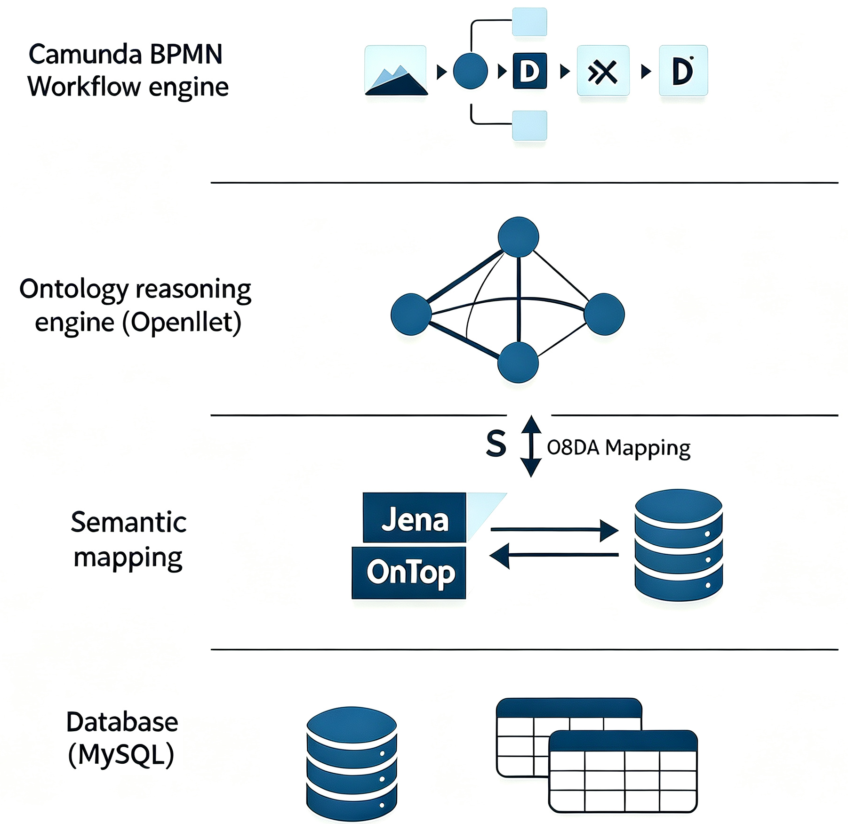
7+1语义体系：构建智能业务本体的技术基石
本体开发
本体运行
本体
设计
01 场景选择
02 流程构建
明确业务场景与目标范围
梳理端到端业务流程
03 顶层设计
04 本体设计
流程编排层
（Action：BPMN）
定义本体顶层架构框架
设计核心类、属性与关系
本体
建模
05 生成BPMN
06 步骤本体设计
按业务流程生成BPMN模型
逐步骤设计TBox（单文件）
本体推理层
（Data: RDF/OWL/SKOS/ODRL
Logic: SWRL）
07 处理程序设计
08 Junit测试
驱动框架开发对应处理器
典型实例+单元测试调试
数模
分离
09 TBox/ABox分离
10 TBox拆分
分离架构与数据，确保Junit全通过
TBox过大，拆分为多个高内聚本体
语义映射层
（SPARQL）
11 ABox入库+OBDA
12 扩充ABox
实例数据（ABox）导入数据库
扩展至完整业务数据集
完善
交付
13 构建词汇表
14 完整测试
数据存储层
建立领域词汇映射表
全流程集成测试与验证交付

Slide 11
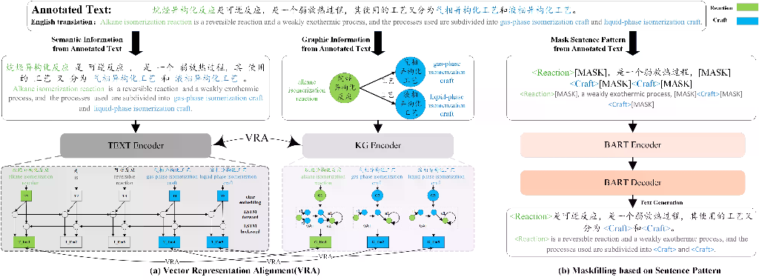

智能体+本体双引擎协同架构（Agent-Ontology Dual-Engine Synergistic Architecture）
将业务场景按确定性拆分为双引擎驱动：确定性部分由本体独立完成推理、精度完全可控，大模型仅参与本体打磨而不介入运行时；不确定性部分由智能体主导推理，准确率超越资深专家。两引擎协同，兼顾刚性精度与弹性应变。
本体驱动 · 确定性场景
智能体驱动 · 不确定性场景
确定性业务逻辑由本体框架独立完成推理，大模型不参与运行时执行，仅在前期通过语
料训练与提示词工程打磨本体结构
模糊需求、开放性推理与复杂决策由智能体主导完成，结合上下文理解、多步规划与工
具调用实现深度推理，必要时人工参与
推理精度100%完全可控，结果由形式化语义保证，适用于零容错领域
推理准确率超过资深专家水平，智能体在本体知识骨架上进行合理性校验，减少幻觉并
确保输出质量
本体构建完成即可脱离大模型独立运行，推理成本极低且延迟稳定，保障核心业务链路
的确定性与可审计性
适用于客户咨询、创意生成、方案探索等场景，以灵活应变弥补本体无法覆盖的长尾与
边界问题

Slide 12
技术路线与核心价值
TECHNOLOGY ROADMAP
7+1语义体系通过研发阶段的AI对抗打磨与投产阶段的Agent-本体协同形成完整闭环，以设计驱动、高复用、业务融合三大优势支撑企业级
知识应用，目标是达到或超越人类专家水平。
研发阶段：AI驱动的本体构建
核心价值主张
01
AI对抗打磨
利用AI与大模型对领域语料进行多轮对抗打磨，生成结构化的7+1本体资产，确保对象、规则、行动
定义精准无歧义。
设计驱动与精准高效
本体设计先于测试确保体系前瞻稳定，消除语义二义性保障数据
与决策一致，兼顾100%准确性与合理创造性支撑大规模实时应
用。
02
文档化输出
同步产出配套Markdown说明文档，转化为业务专家可读可审的规范化知识载体，支撑后续人工校验
与版本管理。
▾ 投 产 阶 段
投产阶段：Agent-本体协同执行
可扩展与高复用性
03
意图理解
支持构建超大规模本体承载企业核心知识，模块化设计使本体组
件可跨场景复用降低开发成本，松耦合架构确保体系从容应对业
务变化。
AI Agent接收自然语言输入并完成意图理解，将其转化为符合本体规范的标准化请求，作为下游处理
的统一入口。
04
语义校验与推理
本体引擎对标准化请求进行语义校验与上下文推理，确定下一步最优动作并生成结构化指令，保障决
策准确性与一致性。
业务融合与AI赋能
05
指令执行与回传
卓越的可视化能力让业务专家直观检查并深度参与本体建设，与
传统IT系统丝滑对接盘活存量数据资产，通过提示词与Agent技术
实现AI协同的智能闭环。
AI Agent或外部业务系统接收本体下发的指令并执行具体操作，将执行结果与异常信息实时回传至本
体引擎形成状态同步。
06
闭环反馈与进化
生产环境中的执行反馈与错误案例闭环回流至研发阶段，驱动本体资产的持续修正与测试验证，实现
知识体系的自我进化。

Slide 13
核心总结 （工业AI的破局之道与未来方向）
深入剖析工业AI落地的核心挑战与解决路径，从LLM与工业需求的本质矛盾出发，探索本体技术作为事实基石的关键作用，最终指向神经符号融合的未来架构方向。
01 天然矛盾
02 事实基石
03 未来方向
创造性 vs 确定性
本体构建可信底座
神经符号架构融合
LLM与工业需求的本质冲突
本体：工业AI的稳定知识锚点
融合架构开启下一代AI
LLM基于统计概率的生成特性，无法保证输出内容的绝对准确，易出现“幻觉”与逻辑谬误。
工业领域对安全、合规与可靠性有着零容错的严苛要求，这种不确定性成为AI规模化落地的核心障碍。
通过构建与现实世界精准映射的数字孪生本体，为AI提供形式化、可执行的事实基础。
从根本上杜绝模型幻觉，确保推理过程的可追溯性与结果的绝对可信，是满足工业场景合规性的关键。
结合本体的符号推理能力与LLM的自然语言理解能力，形成“符号+神经”的优势互补架构。
既保留大模型的灵活性与交互能力，又具备本体的严谨性与可解释性，是构建可靠企业级AI的必由之路。
Notes:
最后，让我们总结一下今天的核心洞察。首先，LLM的“创造性”和工业领域的“确定性”需求之间存在天然的矛盾。其次，本体技术通过提供一个稳定的事实基础，完美解决了这个矛盾。最后，结合本体和LLM的神经符号架构，是未来企业AI发展的必然方向。

Slide 14
一个让无数人迷惑的难题
一张经方是怎么开出来的？
困惑锚点：把脉真的能把出所有病吗？
为什么经方家说"问诊才是四诊之首"？
从病人进门到开出处方，中间到底发生了什么？
Notes:
好，我们进入第二章——诊断流程。
很多人对中医诊断的印象就是"把脉"，觉得老中医三个手指搭在手腕上，什么病都能知道。但实际上，经方派的诊断流程远不止把脉这么简单。
我们来看看，从病人进门到开出处方，中间到底经历了哪些步骤。

Slide 15
经方派：从张仲景走来的临床学派
定义
历史脉络
以张仲景《伤寒杂病论》所载方剂为核心，以"六经辨证"和"方证对应"为主要诊疗思路的中医学术流派。
· 东汉末年：张仲景著《伤寒杂病论》
· 晋唐：王叔和整理《伤寒论》
· 宋金：成无己、庞安时等注疏发挥
· 明清：错简派与尊经派之争
· 近现代：曹颖甫、胡希恕、冯世纶等复兴
—— 临床疗效是唯一检验标准
核心判断：经方派不是"古方派"，而是"临床验证派"——方子管用才用，不管用就换。
来源：《伤寒论》自序 · 经方医学发展简史
Notes:
经方派的核心定义，就是以张仲景的《伤寒杂病论》为依据，用六经辨证和方证对应的思路来看病的学派。
注意一个关键点：经方派不是"守旧派"，它的核心是临床验证——这个方子用了有效，就留下来；没效，就不用。这一点和很多人想象的"中医都是老古董"完全不同。
从东汉到现在，经方派经历了多次复兴和争论，近现代以胡希恕先生为代表的医家重新阐发了经方的临床价值。

Slide 16
核心医理：八纲六经辨证 × 方证对应
第一层：辨八纲和六经
第二层：辨方证
六经 | 八纲定位 | 典型症状（提纲/主症）
太阳病 | 表阳证：表、阳、热、实 | 脉浮，头项强痛而恶寒；发热恶寒并见，头痛身痛，无汗或汗出，脉浮紧或浮缓。
阳明病 | 里阳证：里、阳、热、实 | 胃家实；身热汗出，不恶寒反恶热，大渴，腹满痛，便秘或潮热谵语，脉大或滑实。
少阳病 | 半表半里阳证：半表半里、阳、热 | 口苦，咽干，目眩；往来寒热，胸胁苦满，默默不欲饮食，心烦喜呕，脉弦。
太阴病 | 里阴证：里、阴、寒、虚 | 腹满而吐，食不下，自利益甚，时腹自痛；下利清谷，口不渴，喜温喜按，脉沉缓弱。
少阴病 | 表阴证：表、阴、寒、虚 | 脉微细，但欲寐；无热恶寒，四肢厥冷，精神萎靡，蜷卧。热化证可见心烦不得卧、口燥咽干。
厥阴病 | 半表半里阴证：半表半里、阴、寒热错杂 | 消渴，气上撞心，心中疼热，饥而不欲食；上热下寒，厥热胜复，或吐蛔、久利。
在六经框架内，进一步匹配到具体方剂
· 有是证，用是方
· 证以方名，方随证立
· 症状组合与方剂高度对应
《伤寒论》第317条："病皆与方相应者，乃服之。"——症状和方子对得上，才可以服用。
来源：《伤寒论》原文 · 冯世纶《经方传真》
Notes:
经方的医理可以分成两层。第一层是辨六经——先判断这个病现在处于哪个阶段，是在表、在里，还是半表半里？是寒是热？是虚是实？
第二层是辨方证——在六经的大框架下，进一步精准匹配到具体的方子。核心原则就是"有是证用是方"，症状组合和方剂对得上就用。
这和西医"先定病名再开药"的思路完全不同——经方派不关心你叫什么病名，只关心你现在表现出来的症状组合和哪个方子对应。

Slide 17
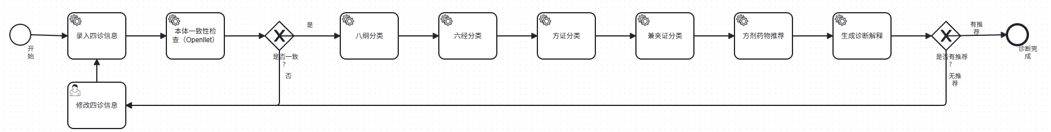
从症状到处方：一次典型的辨证推理
输入：症状群
推理：辨证
输出：处方
· 往来寒热
· 胸胁苦满
· 嘿嘿不欲饮食
· 心烦喜呕
· 口苦咽干目眩
· 脉弦
第一步：辨六经
→ 半表半里，少阳病
第二步：辨寒热虚实
→ 胆热胃逆，本虚标实
第三步：抓主证
→ 柴胡证四大主症齐备
小柴胡汤
· 柴胡
· 黄芩
· 半夏
· 人参
· 炙甘草
· 生姜大枣
关键：不是"判断你是什么病"，而是"匹配你现在的症状组合对应哪个经典方"。
同一个病人，今天和明天的症状不同，方子可能完全不同。
示例：小柴胡汤证 · 来源《伤寒论》第96条
Notes:
我们来看一个具体的例子——小柴胡汤证。
病人来看病，说他一会儿冷一会儿热，胸口和胁肋部胀得很，没胃口，心烦还容易恶心，嘴里发苦、咽喉干、眼睛发眩，脉摸起来弦弦的。
医生怎么推理呢？第一步辨六经：这些症状组合起来，病在半表半里，属于少阳病。第二步辨寒热虚实：胆热胃逆，本虚标实。第三步抓主证：往来寒热、胸胁苦满、默默不欲饮食、心烦喜呕——小柴胡汤的四大主症全齐了。
最后开出处方就是小柴胡汤。注意，整个过程不是在判断"你得了什么病"，而是在匹配"你现在的症状组合对应哪个经典方"。

Slide 18
经方诊断到底难在哪？
为什么学了十年经方，还是可能开错方子？
01 症状是主观的
02 方证是精密的
03 病情是复杂的、动态的
没有客观指标，全靠病人描述和医生判断。
同样说"不舒服"，含义天差地别。
差一个症状、差一味药，效果完全不同。
像锁和钥匙，差一点都插不进去。
证在变，人在变，方子也得跟着变。
复合病机更需要灵活合方加减。
一句话总结：经方的"方证对应"看起来是公式，实际上是在和一个不断变化、表达模糊、千差万别的活人打交道。
Notes:
好，我们来小结一下。
经方诊断难，难在三个层面：第一，症状是主观的，没有化验指标那样的客观标准，全靠病人说和医生判断；第二，方证对应是精密的，差一点都不行，用错了反而加重病情；第三，病情是动态变化的，证在变，人在变，方子也得跟着变，尤其是复合病机更需要灵活处理。
所以说，经方的"方证对应"看起来像是一套公式——有什么证就用什么方——但实际上，它面对的是一个个活生生的、不断变化的、表达模糊的人。这就是为什么说经方易学难精，也是为什么真正的经方家需要大量临床积累才能练成。

Slide 19

THANK YOU
感 谢 聆 听
Notes:
各位来宾，感谢大家的聆听。
本次分享到此结束，期待与大家进一步交流。

Slide 20
本体工程打造过程
流程设计
顶层设计
BPMN生成
按照BPMN的流程每一步来生成本体和程序
大模型整体校验

Slide 21
本体-数据库交互机制(Ontology-Database Interaction Mechanism)
SPARQL查询经Ontop透明编译为SQL，7+1语言本体同时承载形式化语义与业务约束，OBDA映射使虚拟ABox与MySQL实时同步——三者共同实现"用本体语言操作关系数据库"的开发体验。
SPARQL查询执行路径
OBDA虚拟映射原理
7+1语言本体结构
JobWorker通过BackendService发起SPARQL查询，Ontop拦截后将查询计划重写为等价SQL，利用MySQL索引优化执行效率。
查询结果以Map<String,String>形式返回，包含实例IRI、属性值与类型信息，Worker据此完成例如最低价格筛选与标签匹配等业务逻辑。
Ontop mapping文件声明关系表列到OWL数据属性的对应规则，支持多表JOIN、WHERE条件过滤与数据类型转换，构建虚拟RDF图谱。
映射层缓存TBox结构但直连ABox数据源，确保本体推理基于最新业务数据，避免传统ETL导致的数据延迟与一致性问题。
7+1语言允许在本体公理中嵌入默认值、约束检查与业务规则片段。
该语言保持描述逻辑的可判定性，Openllet可正常进行类层次推理与一致性检测，同时支持getBestMatchedType等自定义语义查询接口。
QUERY PATH
MAPPING LAYER
ONTOLOGY DESIGN

Slide 22
本体落地五大核心挑战
本体技术落地面临构建成本高、多语言生成质量差、核心技术栈停维、AI框架调用不成熟四大技术瓶颈，叠加客户付费意愿不足的商业障
碍，共同制约端到端智能应用的可靠性与规模化推广。
❶ 本体构建成本高、扩展难
❷ 大模型多语言生成质量差
❸ 核心技术栈软件停止维护
❹ AI对框架软件包使用不成熟
精确本体打磨需大量人力进行多轮对抗
校验与测试验证，从语料清洗到资产生
成全流程周期长、资源消耗大，短期难
以压缩成本。
大模型对7+1种本体语言的语法语义理
解不足，生成内容存在大量格式错误与
逻辑矛盾，需反复修正。
多个关键开源软件活跃度低，核心推
理机Openllet已超六年未发新版
AI对RDF4J、OWL API等软件包的API理
解不足，生成代码常出现参数错误与版
本不兼容问题。
SWRL标准在工程中未被严格执行，不
同平台对同一规则解释存在差异，可移
植性无法保证。
长期停维带来安全漏洞累积、新版JDK
兼容性退化、依赖冲突等连锁风险，生
产稳定性堪忧。
OBDA解析涉及SQL到SPARQL的复杂映
射转换，AI仍难以稳定准确完成，错误
率高且缺乏自纠错。
建设必须从顶层规划，由简到繁逐步推
进，缺乏统一架构将导致后期重构代价
极高。
缺乏统一质量评估基准与自动化检测手
段，生成质量高度依赖人工经验，难以
标准化管控。
替代方案迁移成本高昂，现有资产与推
理逻辑深度绑定旧版API，更换引擎意味着大规模重写。
这一短板直接制约端到端智能应用可靠
性，AI辅助本体开发的承诺在落地中大
打折扣。
缺乏成熟的自动化构建工具链，大部分
环节依赖专家人工审核，限制本体规模
上限与迭代速度。
❺ 客户付费障碍
客户均处于概念验证与试点尝试阶段，尚未形成规模化采购意愿；先交付验证还是先签订合同成为最大商务合作卡点，反映出市场对本体技术成熟度的信心仍不充分。

Slide 23
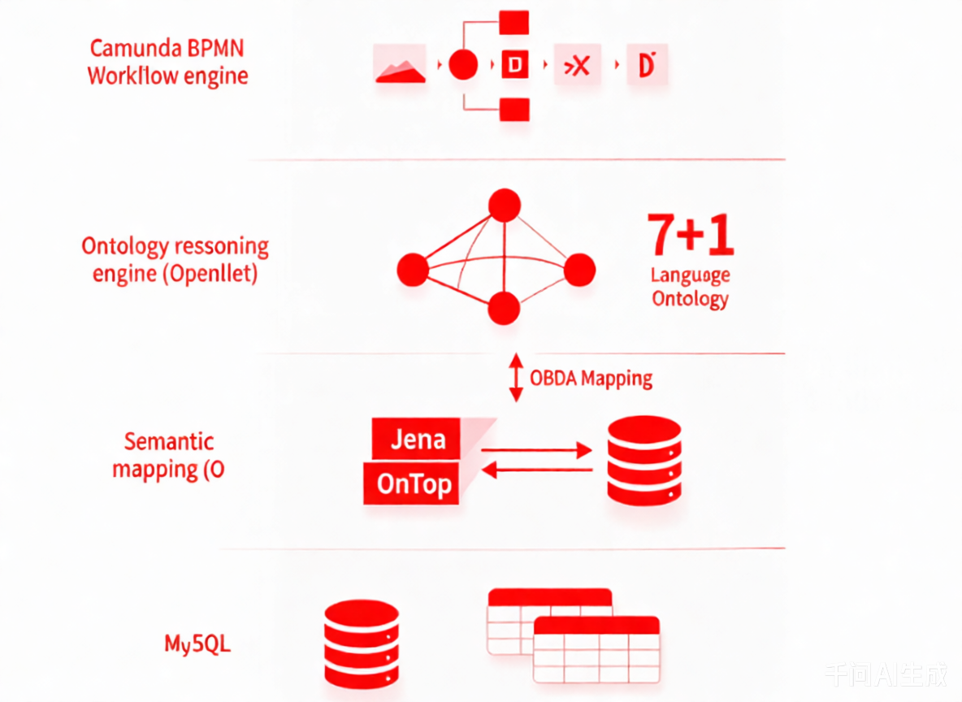




四层技术架构总览(Four-Layer Technical Architecture Overview)
本体作为语义中枢贯穿全流程：MySQL 承载持久化数据，Ontop 实现关系-语义透明映射，Openllet 提供实时推理能力，Camunda 编排业务逻辑——四层协同使流程节点具备领域知识感知与动态决策能力。
04流程编排层
Camunda BPMN 定义标准制作工序，ServiceTask 通过 JobWorker调用本体服务，根据推理结果动态选择酱汁、奶酪等组件。
03本体推理层
Openllet 加载 7+1 语言定义的 Pizza 本体，预计算类层次与属性闭包，支持 getBestMatchedType 等语义查询服务。
02语义映射层
Jena 管理本体模型，Ontop 将 SPARQL 查询自动编译为优化
SQL，实现 ABox 断言与 TBox 推理的统一访问接口。
01数据存储层
MySQL 存储披萨订单、配料价格等业务实体，通过 Ontop 虚拟映射为 RDF 图谱，无需 ETL 即可被本体层直接查询。

Slide 24
三种使用场景与精度梯度（Precision Gradient & Application Scenarios）
根据业务准确度要求分为三档：完全可控场景由本体框架独立完成推理；高准确度场景采用大模型生成加本体验证的闭环模式；低要求场景由大模型主导推理、本体仅做合理性检查。
完全可控
~95%+
~90%
精确推理
混合验证
快速探索
完全可控推理场景
高准确度混合验证场景
低要求快速探索场景
通过大模型录入各类语料打造精确本体，用提示词工程确定客户需求后输入本体封装框架，由本体独立完成精确推理。
适用于金融合规、医疗诊断、安全审计等零容错领域，推理结果完全由形式化语义保证，不依赖概率模型。
将精确本体直接导入大模型，由大模型生成初步结果后交由本体系统验证合法性，不合法则触发重新生成。
准确度要求大于90%时采用此模式，兼顾大模型的灵活性与本体的严格校验，形成生成-验证闭环。
利用本体打造基础版本导入大模型，由大模型完成主要推理任务，本体框架仅做合理性检查而非精确验证。
适用于创意生成、内部探索、原型验证等容忍度较高的场景，以最低成本获得可用结果。

